Slide 1
2017文明团队项目报告（二）
团队成员：
石泽鑫 唐伟
陈苏 解晓龙 杨湘涛

Slide 2
行动过程
我们于9月21日星期四，前后走访了长沙合峰电脑
城附近和里面的店铺。
遇到的问题
行动总结

Slide 3
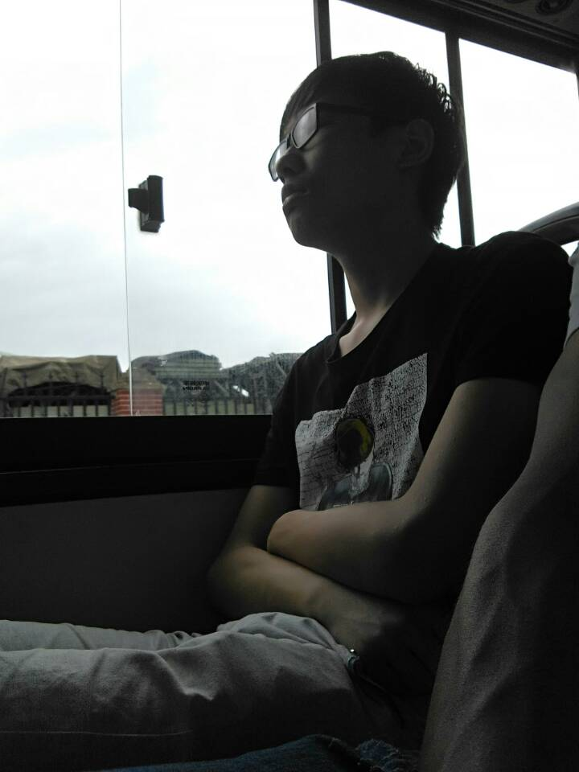
出门前组员一脸忧伤
内心十分不安。
行动过程
遇到的问题
行动总结

Slide 4
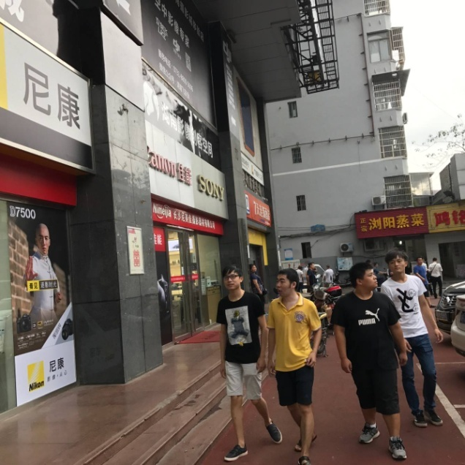
这个时候我们
已经考察了20
多家商铺，他们都有自己的网站
还有的表示不需要网站
行动过程
遇到的问题
行动总结

Slide 5
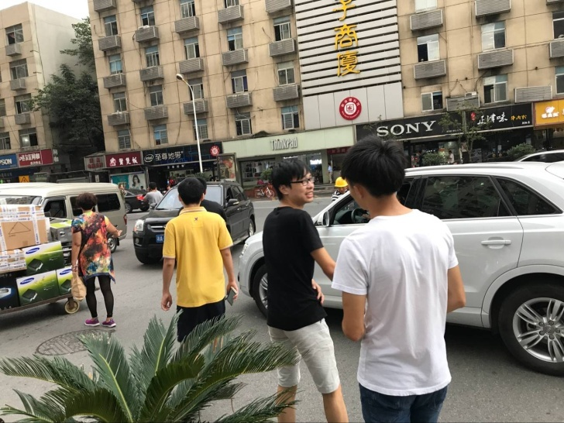
我们准备去新浪潮电子商厦碰碰运气，然而我们
又没能成功找到一家合适的商铺
行动过程
遇到的问题
行动总结

Slide 6
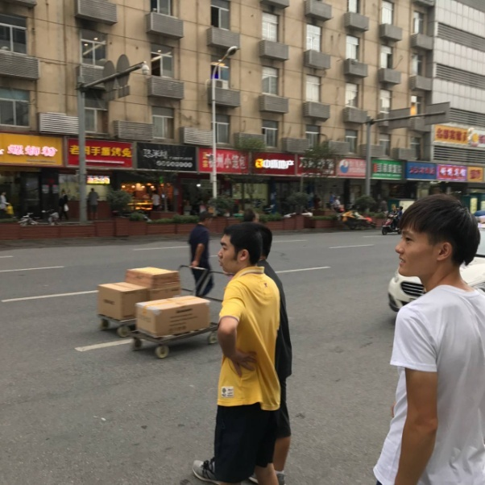
经过一整天的寻找
我们没能找到合适的商铺，失望的回去了学校
行动过程
遇到的问题
行动总结

Slide 7
1因为部分组员缺乏体育锻炼无法使用共享单车，导致
行动效率低下，寻找的店铺过少。
2和我们商讨过的店铺对我们缺乏信任感
行动过程
遇到的问题
行动总结

Slide 8
本次我们失败的原因经过讨论后有以下几点：
1.着装不够正式，商铺认为我们是诈骗团伙
2.出发之前没有调查火车站附近的商铺（都是些知名品牌的店铺）
行动过程
遇到的问题
行动总结

Slide 9
Thank you

